Slide 1
3- Anatomie de l’appareil cardiovasculaire
Appelé aussi appareil circulatoire parce qu’il permet la circulation du sang;
Il transporte les gaz respiratoires, les nutriments, les déchets et les molécules signaux au sein de l’organisme.

Slide 2
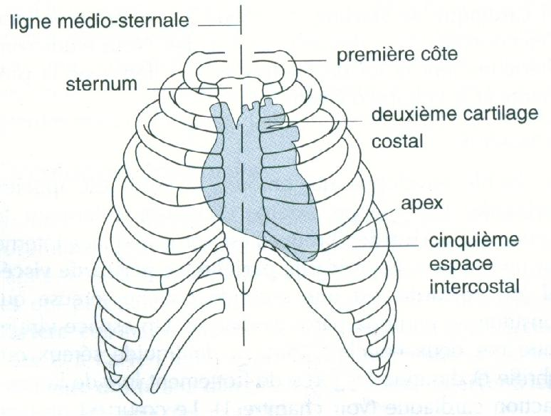
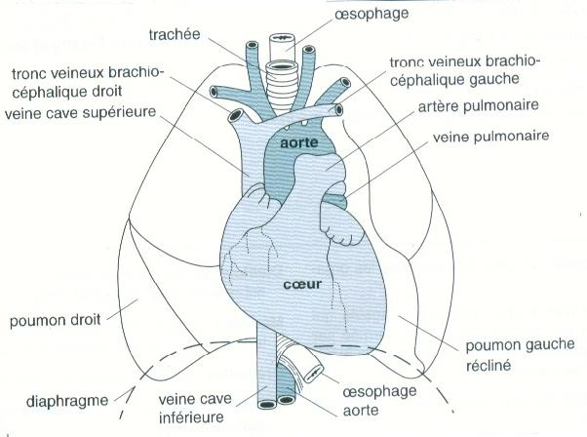
La pompe musculaire
Le cœur
Organe en forme d’un cône creux, situé dans le médiastin, en arrière du sternum; donc, protégé par la cage thoracique
≈ 10 à 12 cm de la base à la pointe, ≈ 300 g du poids. La base est à la hauteur du 2ème cartilage costal et la pointe normalement au niveau de la 5ème espace intercostal gauche

Slide 3
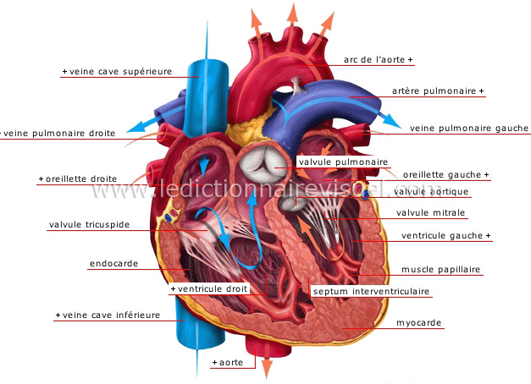
Le valvule tricuspide est un repli membraneux de trois parois alors que le valvule mitrale est de 2 seulement
Cavité cardiaque qui reçoit le sang oxygéné des poumons et le propulse ensuite dans le ventricule gauche..
Cavité cardiaque qui reçoit le sang désoxygéné de l’organisme et le propulse ensuite dans le ventricule droit.
Cavité cardiaque aux parois épaisses, qui propulse le sang oxygéné dans l’aorte pour irriguer l’organisme.
Cavité cardiaque aux parois peu épaisses, qui propulse le sang désoxygéné dans l’artère pulmonaire vers les poumons.
Épaisse enveloppe médiane du cœur de nature musculaire hautement spécialisée
Enveloppe interne du cœur, lisse et fine, qui adhère au myocarde.
péricarde
Double enveloppe externe du cœur composé d’un feuillet + externe, fibreux et autre + interne séreux.

Slide 4
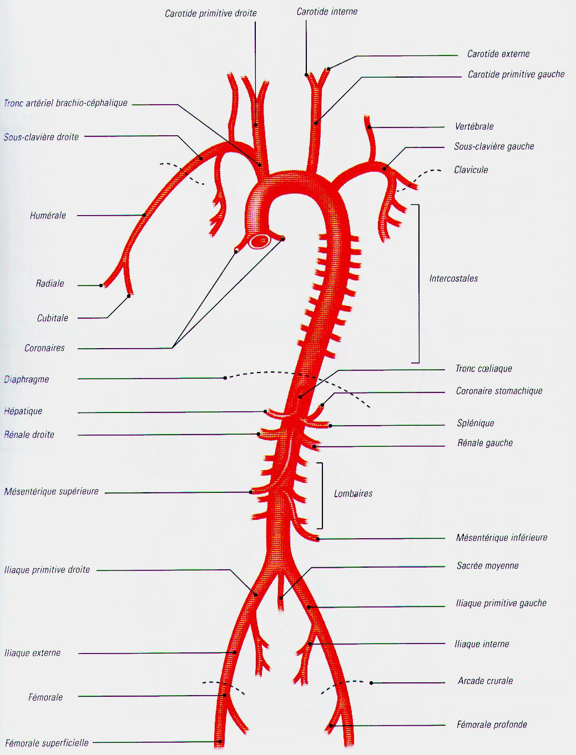
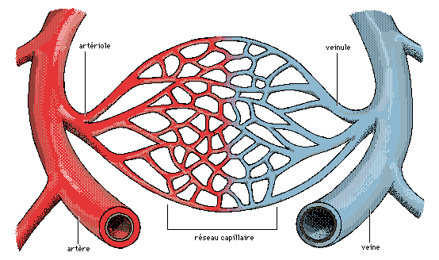
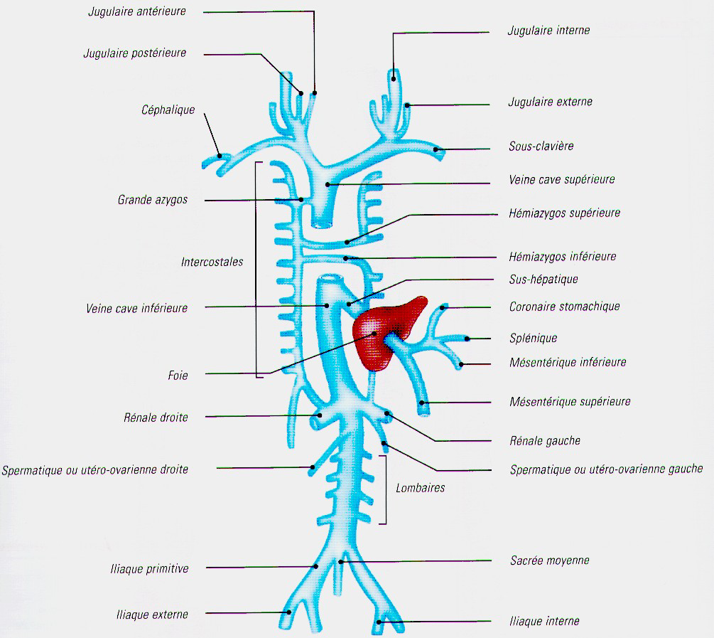
Les vaisseaux
Vaisseaux sanguins
Les artères et les veines constitués de 3 couches (Intima, média et adventice) alors que les capillaires une fine pour les échanges
Les artères sont l’ensemble des vaisseaux qui partent du cœur
Les veines ramènent le sang de la périphérie vers le cœur
Les capillaires (jonction entre les artères et les veines) sont très fins (5 à 2 µ) et très nombreux (3000/cm³ de peau). Ils parcourent les tissus et sont le lieu des échanges.

Slide 5
Les principaux vaisseaux
Veine ramenant le sang désoxygéné de la partie supérieure du corps (au-dessus du diaphragme) à l’oreillette droite.
2ème segment de l’aorte, donnant naissance aux artères irriguant la tête et les membres supérieurs. Il forme, avec l’aorte ascendante, la crosse de l’aorte.
Chacune des deux veines qui ramènent à l’oreillette gauche du cœur le sang oxygéné dans le poumon gauche.
Chacune des deux veines qui ramènent à l’oreillette gauche du cœur le sang oxygéné dans le poumon droit.
Veine ramenant le sang désoxygéné de la partie inférieure du corps (au-dessous du diaphragme) à l’oreillette droite. C’est la plus grosse veine de l’organisme.
Artère acheminant du sang pauvre en oxygène et riche en gaz carbonique vers les poumons. C’est la seule artère qui transporte du sang pauvre en oxygène.
Artère principale du corps issue du ventricule gauche du cœur, faite de quatre segments, qui distribue le sang oxygéné dans tout le corps.
péricarde

